Slide 1
Формирование
толерантного сознания
школьников
в процессе обучения истории

Slide 2
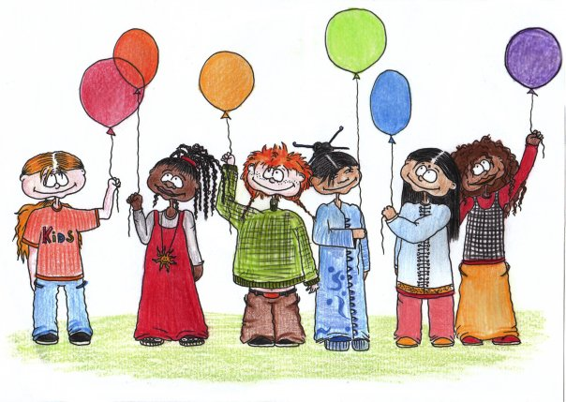
Толерантность –
терпимость к чужому образу жизни, поведению, обычаям, чувствам, мнениям, идеям, верованиям

Slide 3
Формирование толерантности - важная часть школьного образования, его целей, направленных на воспитание граждан России, на подготовку школьников к активному участию в становлении и развитии гражданского общества в своей стране

Slide 4
Важным условием формирования толерантности является использование методологических принципов обучения истории, таких как: принцип историзма, ценностно-гуманистический подход, личностно ориентированный и социокультурный подходы

Slide 5
“Волшебные очки”
Представим себе, что точка зрения персонажа игры зависит от надетых на него “волшебных очков”. Бывают очки “Думаю только о себе”, очки “Забочусь об окружающих”, очки “Мне все равно”, “Главное в жизни – уметь ко всему приспосабливаться” и множество других. Разыграем сценку и подумаем, какие “очки” были у каждого из персонажей. А если поменять “очки” на другие, что получится? Какие из “очков” помогают решать конфликты, а какие мешают?

Slide 6
«Соседская помощь односельчанам наиболее открыто проявлялась в "помочах". Это были срочные работы, такие как распашка, жатва. Случалось, что община направляла здоровых людей топить печи, готовить еду и ухаживать за детьми в тех дворах, где взрослые были больны. Оказывалась помощь вдовам, сиротам, семьям ратников. Особенно распространенной была помощь погорельцам»
"Нищему никогда не откажут ни в хлебе, ни в ночлеге"; "нищие в редком доме получат отказ, к ним гостеприимны и внимательны"; "лавку в переднем углу и последний кус хлеба всегда готовы предоставить нищему. Это свойство крестьян особенно похвально потому, что бедные семейства, до какой бы крайности не доходили, никогда не решаются нищенствовать, но стараются взять заимообразно, или пропитаться трудами рук своих, и из этого-то слезного куска они никогда не отказывают страннику - нищему".

Slide 7
«Предки наши, по признанию самих иностранцев, гостеприимство почитали в числе первых добродетелей и повсюду оным славились. Доныне между поселян, живущих в отдалении от столиц и от больших городов, обычай сей продолжается, чтобы проезжего или прохожего пригласить к себе в дом, накормить и упокоить его по возможности, являя при том приветливость и свое удовольствие. Хозяин и хозяйка обыкновенно встречают и провожают его с веселым лицом, с поклонами и приветствием; все, что ни имеют, как-то: хлеб, молоко, яйца, огородные растения, — приносят без прошения, за все никакой не требуют платы, говоря, что за хлеб за соль с проезжего брать деньги — великий грех и что оттого спорыньи (успеха, удачи) в доме их не будет».

Slide 8
Поучение
Владимира Мономаха

Slide 9
Благотворительность
— оказание бескорыстной помощи тем, кто в этом нуждается

Slide 10
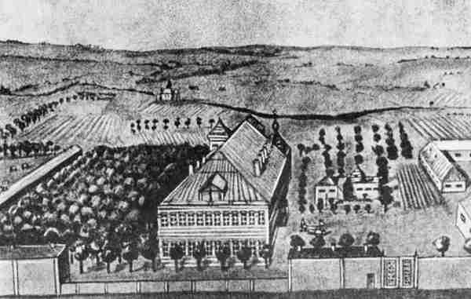
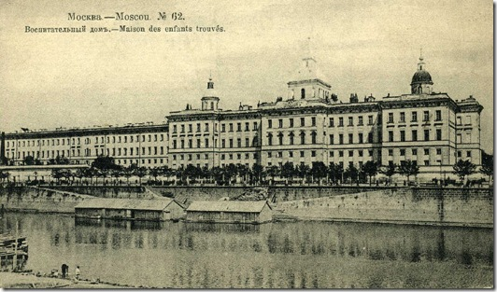
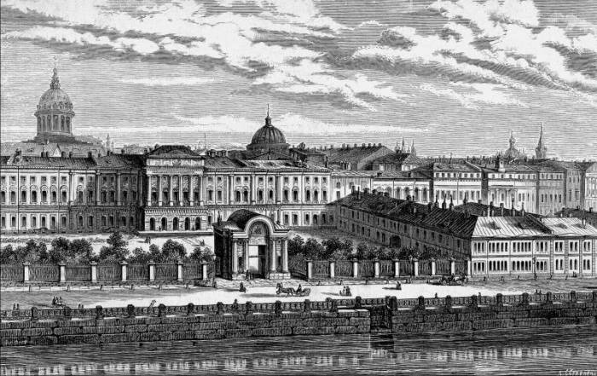
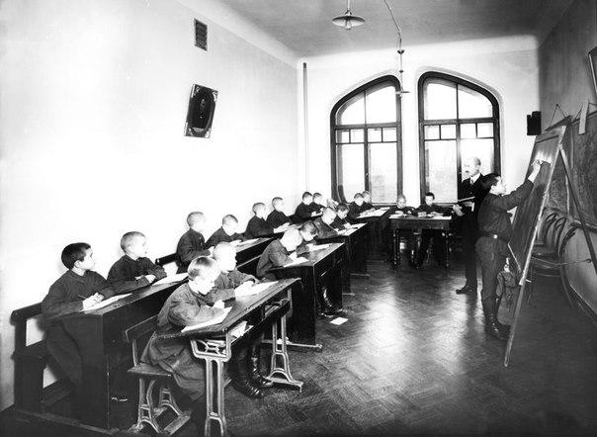
Госпиталь, основанный Петром I в 1706 г в Москве
Воспитательный дом, основанный
Екатериной II в 1763 г в Москве
Воспитательный дом, основанный
Екатериной II в 1770 г в Санкт-Петербурге
Дом призрения малолетних бедных,
ИЧО, основанное Александром I в 1812 г

Slide 11
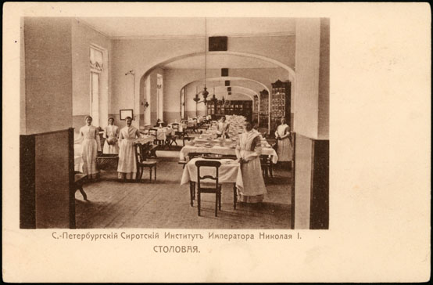
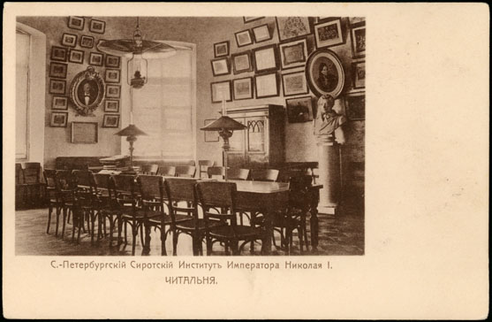
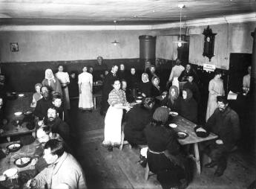
Санкт-Петербургский Сиротский Институт Императора Николая I (1837 г)
Бесплатная столовая, 1915 г

Slide 12
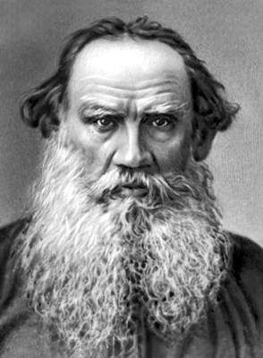
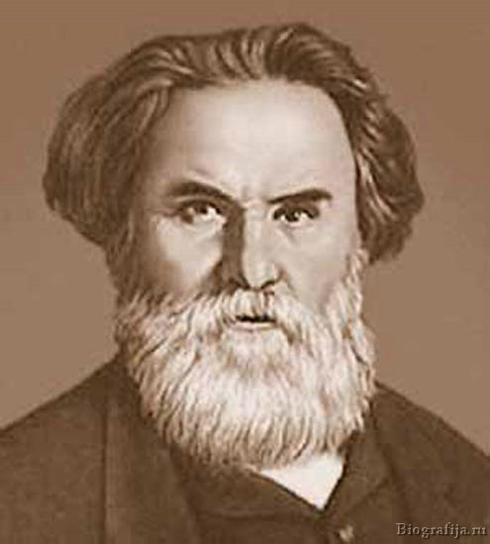
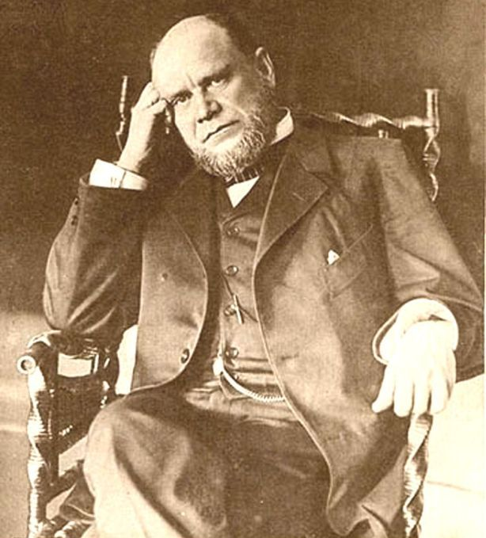
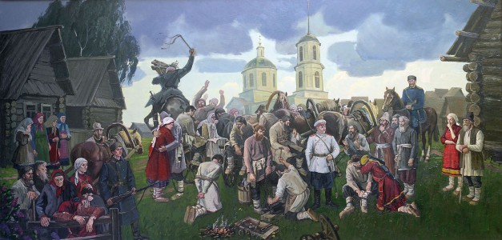
Выступления против национальной, религиозной вражды, проявление гуманизма – пример подлинного толерантного сознания.
Л.Н. Толстой
В.Г. Короленко
А.Ф. Кони
«Мултанское дело»

Slide 13
Одна из особенностей методики формирования толерантного сознания состоит в показе нарушения толерантности, объяснении того, почему интолерантность охватывает целые государства.
Это история войн, колониальных разделов, террор, репрессии - все это глобальное нарушение толерантности.
Наша задача - показать в этих условиях проявление высокой терпимости, взаимопонимание, уважение к народам и человеку, патриотизм.
"Настоящий патриот не способен ненавидеть и презирать другие народы, потому что он видит их духовную силу и их духовные достижения". И.А. Ильин

Slide 14
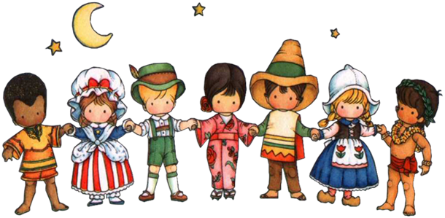
Темы занятий
«Благотворительность в моем городе»
«Кто они – благотворители и меценаты?»
«Гармония в многообразии»
«Мы все такие разные»
«Диалог культур»
«Трагичный XX век»
«Люби мир!»

Slide 15
« Человек с огромным запасом терпения и толерантности идет по жизни с особой долей спокойствия и умиротворенности. Такой человек не только счастлив и эмоционально уравновешен, но он, к тому же, крепче здоровьем и меньше подвержен болезням. У него сильная воля, хороший аппетит, и ему легче заснуть, ведь совесть его чиста»
Далай-лама XIV

Slide 16
Спасибо за внимание !

